Slide 1
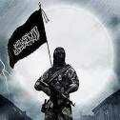
اهلا سهلا

Slide 2
تعريف
شيخ سيد الحق
مساعدة المدرس:
01744942944
الصف الثامن
اللغةالعربيةالاتصالي
الوحدة التاسع
الدرس الاول
الوقت: 40 دقيقة

Slide 3
ما هذا؟
شعار الكلمة الطيبة –مصلي-العالم –سادة

Slide 4
الدرس اليوم-
”الاسلام ديننا ”-

Slide 5
الاستفادة

Slide 6
معاني المفردات
الكلمة ----------------معناها
মহা বিশ্ব الكون ---------
পরিনত হয়েছেاضحي ---------
নিশ্চি্নহ হবে না لا تمحي ----------
নিদর্শণ / প্রতীক شعار ------------
আমাদের নেতৃত্ব سوء ددنا ------------

Slide 7
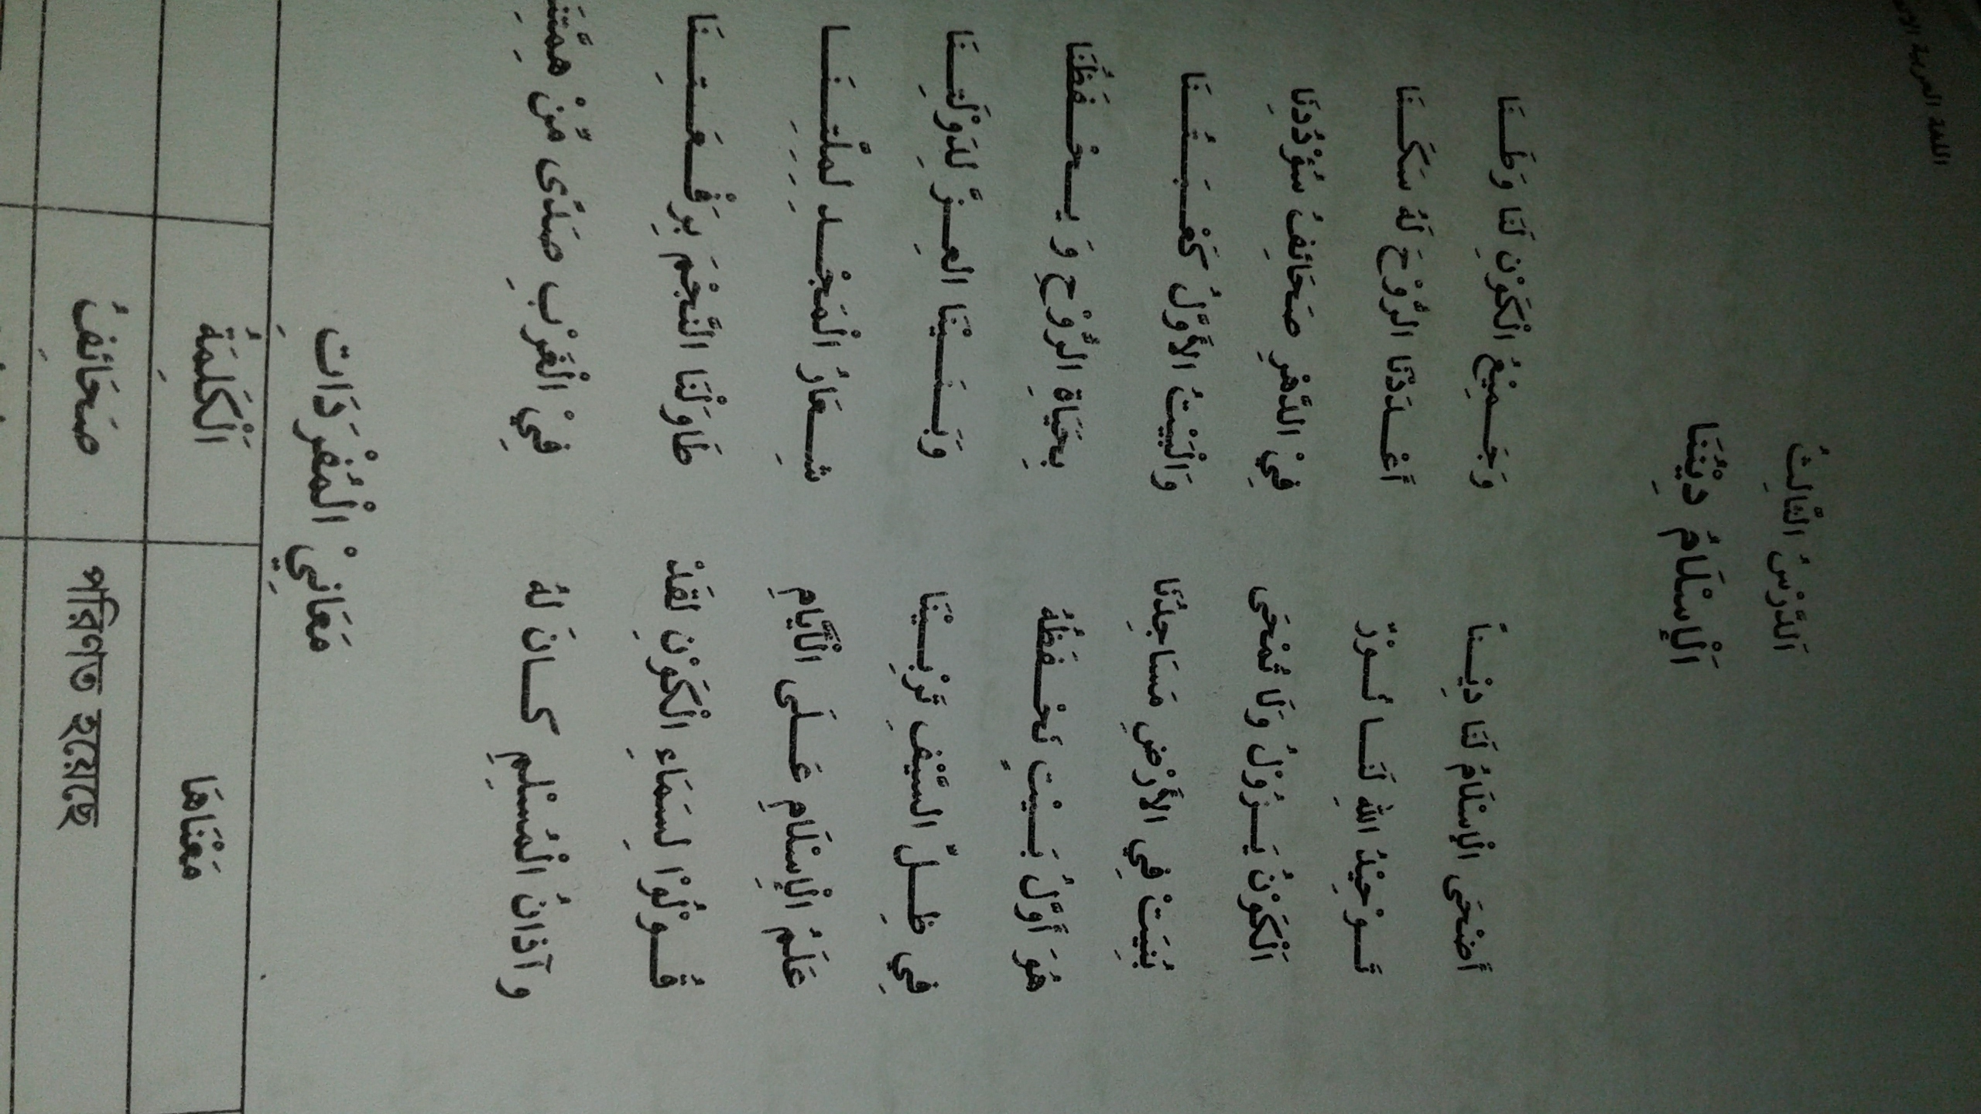
النظم

Slide 8
اجب عن الاسءلة الاتءة شفهيا و كتابة -
السوال: ما اول بيت وضع للناس؟ و من الذي بني الكعبة؟
الجواب: الكعبة اول بيت وضع للناس- و الكعبة بناها الملائكة اولا بامر الله تعالي ثم بناها ابراهيم عليه الصلاة والسلام و ثانيا بعد الهدامة في عهد نوح عليه و السلام و ساعده في بنائها ابنه اسماعيل عليه السلام -

Slide 9
املاء الفراغات في الجمل
الاتئة بكلمة مناسبة
1-اضحي الاسلام لنا و لجميع المسلمين--دينا-
2-لا تمحي –في الدهر صحاءف -سءددنا-
3- اول بيت في الارض هي ----كعبتنا -
4- علم الاسلام علي الايام شعارالمجد لملتنا- 5- لقد طاولنا النجم برفعتنا- -

Slide 10
اكتب (صحيح) اذا كانت العبارة صحيحة او (خطاء ) اذا كانت بارة خاطءة مع تصحيح الخطاء-
1-اضحي الاسلام لجميع الناس دينا-
الخطاء - الصحيح: اضحي الاسلام لنا دينا-
2- الكون لا يزول و لا يمحي-
خطاء - الصحيح: الكون يزول و يمحي-
3- الكعبة المشرفة مساجدنا-
الخطاء الصحيح : الكعبة المشرفة اول بيت وضع للناس-

Slide 11
هات مرادف الكلمات الاتية:
الكلمة المذكورة =====الكلمة المرادف
1- الكون ===== العالم
2-الروح ===== النفس
3-صحائف ==== اوراق
4- شعار ===== العلامة
5- المجد ===== الشرف

Slide 12
عمل واحد=عمل المنزلي
استخرج الافعال المضارعة من النص ثم حولها الي الماضي-

Slide 13
عمل الاستماعي
طالب-طالبة :
احفظ واكتب نشيد
” الاسلام ديننا“

Slide 14
انظر == v ,d, o see,

Slide 15
التقييم
1-السوال: ماذا يكون جميع الكون لنا ؟
2-ما اول بيت وضع ؟
3- ماذا كان اذان المسلم في الغرب؟

Slide 16
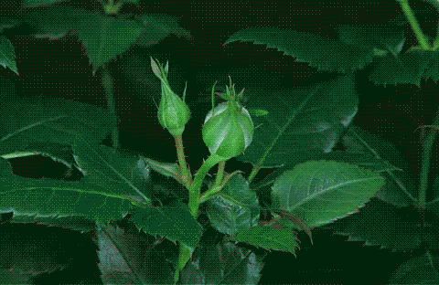
شكرا لكم

